Slide 1
Свой мир мы строим сами
МБОУ «Ерзовская СШ имени Героя Советского Союза Гончарова П. А.»
Автор: Юлпатова Л. П.,
педагог-психолог
2020 год

Slide 2
ТРИ ВОЗРАСТНЫХ КЕЙСА
КЕЙС 9-10 ЛЕТ
КЕЙС 10-12 ЛЕТ
КЕЙС 13-17 ЛЕТ
1
Психологические особенности детей
9-10 лет
2
Психологические особенности детей
10-12 лет
3
Психологические особенности детей
13-17 лет

Slide 3
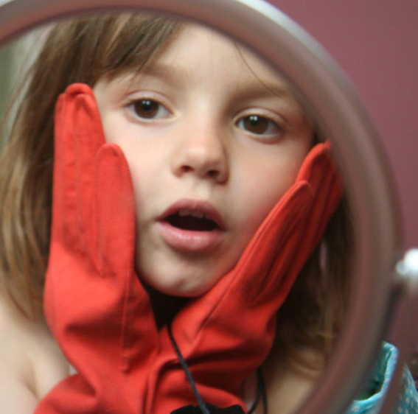
ПСИХОЛОГИЧЕСКИЕ ОСОБЕННОСТИ ДЕТЕЙ 9-10 ЛЕТ
Развитие теоретического мышления, самоанализ, изменяется отношение
к окружающим людям и к самому себе

Slide 4
1. КЕЙС 9-10 ЛЕТ
ПОТРЕБНОСТИ
ВОЗМОЖНОСТИ
РИСКИ
Согласно взглядам
Д.Б. Эльконина, там, где появляется ориентация на смысл поступка, там и тогда ребенок переходит в новый возраст.
Перед ребенком встают новые задачи, проблемы, которые он вынужден решать (проверка себя и сравнение с другими).
В школе складывается достаточно устойчивый статус ученика.
Плохое обучение.
Нарушения поведения.
Внутренний конфликт.
Зависимость от социальных сетей.

Slide 5
ПСИХОЛОГИЧЕСКИЕ ОСОБЕННОСТИ ДЕТЕЙ 10- 12 ЛЕТ
01
02
РЕБЁНОК
ЕЩЕ НЕ ПОДРОСТОК
НЕУДОВЛЕТВОРЕННЫЕ
В РЕАЛЬНОЙ ЖИЗНИ
(находится как бы
в подвешенном состоянии)
желания могут исполняться в мире фантазий (в виртуальном мире)

Slide 6
ПСИХОЛОГИЧЕСКИЕ ОСОБЕННОСТИ ДЕТЕЙ 10- 12 ЛЕТ
03
04
05
КОПИРОВАНИЕ
ПОВЕДЕНИЯ ВЗРОСЛЫХ
РАЗВИТИЕ
ВООБРАЖЕНИЯ
УСТОЙЧИВОСТЬ
ПЕРВОГО ВПЕЧАТЛЕНИЯ
(стремление к взрослой жизни)
(фантазии, вымыслы .. и т.д.)

Slide 7
2. КЕЙС 10-12 ЛЕТ
ПОТРЕБНОСТИ
ВОЗМОЖНОСТИ
РИСКИ
Во время перестройки всей социальной ситуации развития ребенка возникает «ориентировка на себя», на свои качества, умения, как основное условие решения разного рода задач.
Поведение детей не просто теряет непосредственный характер, но носит стремление к взрослости.
Общение со сверстниками начинает определять многие стороны личностного развития.
Отрицательное отношение к школе в целом и к обязанности ее посещения, не желание выполнять учебные обязанности, конфликты с учителями.
Чем менее успешным оказывается ребенок в учебной деятельности, тем тягостней она им воспринимается.
Основным содержанием является рефлексивный
«оборот на себя».
Все впитывает из окружения.
Копирует взрослых.
СИГАРЕТЫ.

Slide 8
ПСИХОЛОГИЧЕСКИЕ ОСОБЕННОСТИ ДЕТЕЙ 13-17 ЛЕТ
ДОСТИЖЕНИЕ ПОЛОВОЙ ЗРЕЛОСТИ (развитие девочек опережает развитие мальчиком на 2 года и девочки интересуются мальчиками раньше).
БЕСПОКОЙСТВО О ВНЕШНОСТИ.
ВЫСОКАЯ СОЦИАЛЬНАЯ АКТИВНОСТЬ особенно в группе (класс, семья, команда.. и т.д.)
ПОЯВЛЕНИЕ ЛИДЕРСКИХ КАЧЕСТВ.
ВЫСОКАЯ РАНИМОСТЬ И ТРЕВОЖНОСТЬ.
ПОДВЕРГАЮТ СОМНЕНИЮ АВТОРИТЕТ ВЗРОСЛОГО.
ПОТРЕБНОСТИ В ОБЩЕНИИ «на равных» (15-17 лет).
ПОТРЕБНОСТЬ В ПРИНЯТИИ СЕБЯ в среде сверстников.
ВРЕМЯ ВЫБОРА ПРОФЕССИИ.
ОПЫТ ПЕРВОЙ ЛЮБВИ.

Slide 9
3. КЕЙС 13-17 ЛЕТ
ПОТРЕБНОСТИ
ВОЗМОЖНОСТИ
РИСКИ
Переход к юности связан с проблемой становления человека как субъекта собственного развития.
Если кризис разрешается благополучно, то в конце переходного периода самоопределение у подростка характеризуется не только пониманием себя самого, своих возможностей, стремлений, но и пониманием своего места в человеческом обществе и своего назначения в жизни.
«Личностный миф» – это вера
в уникальность собственных чувств, страданий, любви, ненависти, стыда, основанная
на сосредоточенности на собственных переживаниях. Происходит постепенный переход от оценки заимствованной у взрослых
к самооценке, возникает стремление к самовыражению, самоутверждению, самореализации, самовоспитанию
ПЕРВЫЙ ОПЫТ:
Первые пробы ПАВ.
Алкоголь.
Сигареты.
Интернет.

Slide 10
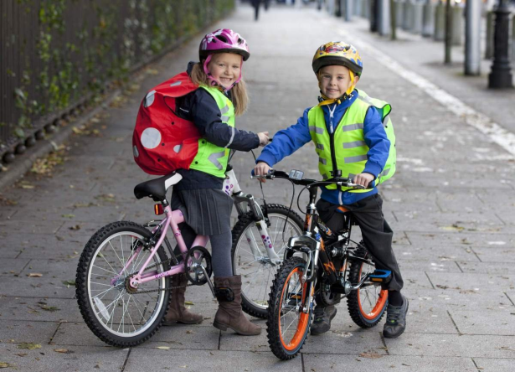
ЛЕСЕНКА УСПЕХА
Потребность
в самореализации
Потребность
в уважении
Социальные
потребности
Потребность
в безопастности
Физиологические
потребности

Slide 11
ВЫВОД:
ФОРМИРОВАНИЕ СИСТЕМЫ ОТНОШЕНИЙ. «СВОЙ МИР МЫ СТРОИМ САМИ».
ОЧЕНЬ ВАЖНО УЧИТЫВАТЬ
при воспитании личности фактор группа (среда) общения.
ВАЖНО ЗАМЕТИТЬ достоинства (талант) и недостатки согласно возрастным кейсам

Slide 12
СПАСИБО ЗА ВНИМАНИЕ!

